Slide 1
Secretaria Municipal
de Desenvolvimento Econômico, Esporte, Cultura, Turismo e tecnologia
AÇÕES REALIZADAS
JANEIRO A ABRIL DE 2023

Slide 2
Sala do empreendedor
Evento de reconhecimento a sala do empreendedor em Florianópolis.

Slide 3
Sala do Empreendedor em Capivari de Baixo
Objetivo:
fomentar a abertura de novos negócios no município.
estimular o mercado de trabalho.
criação de novas vagas de emprego.
Secretaria de Desenvolvimento Econômico da Prefeitura de Capivari de Baixo é responsável por administrar a Sala do Empreendedor.

Slide 4
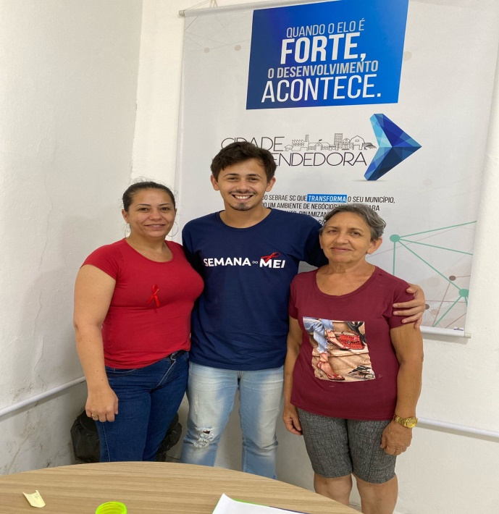
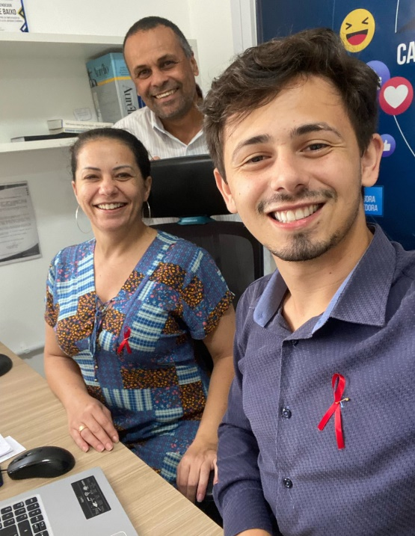
Abertura de Empresas MEI com o incentivo da sala do
Empreendedor.

Slide 5
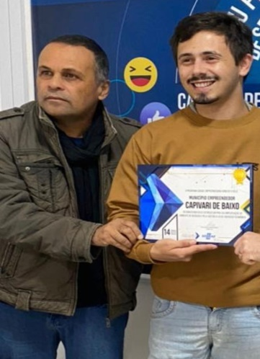
DADOS SALA EMPREENDENDOR
Atendimentos da sala do empreendedor
Abertura de MEI 323 atendimentos
Baixa 126 atendimentos
Isenções de alvarás 301 atendimentos
Declaração de imposto de renda 77
Geração de 749 atendimentos
Total 708 atendimentos

Slide 6
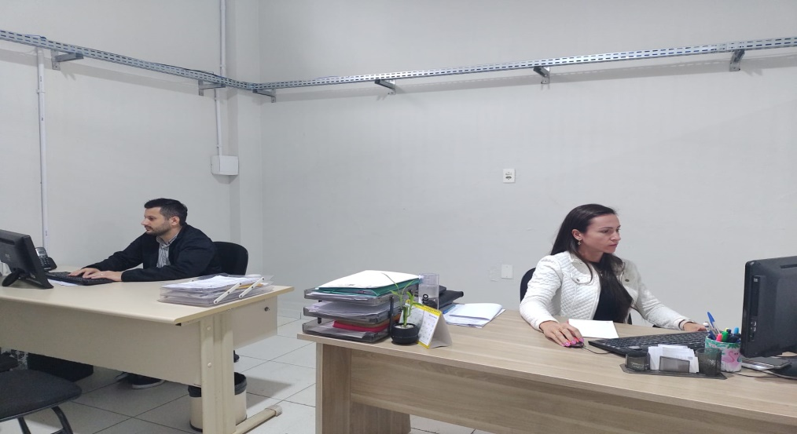
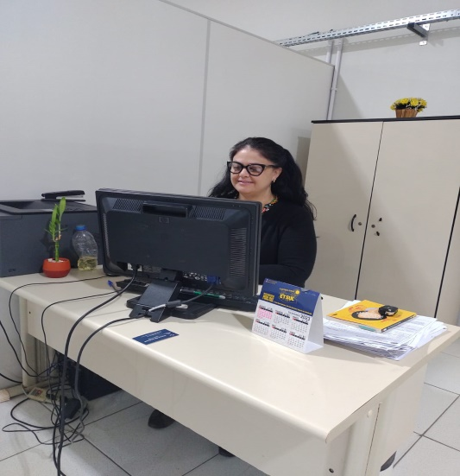
Central do cidadão: Setor identidade e Procon
Total de atendimentos identidade:563
Total de atendimentos Procon: 314

Slide 7
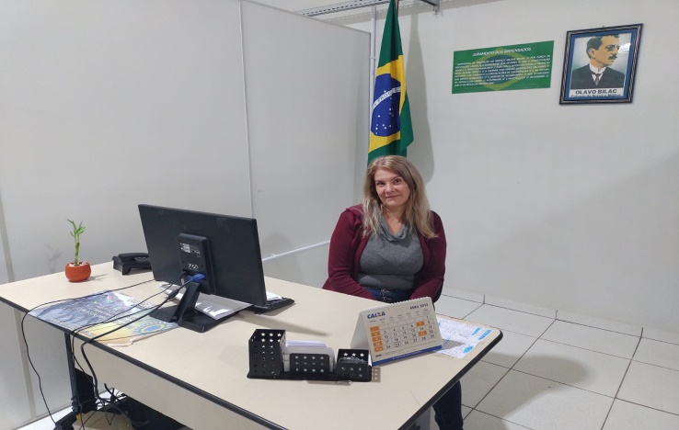
JUNTA MILITAR/SINE
Principais Atividades
Serviço Militar atendimentos 172 jovens.
Sine total de atendimentos 420
Seguro desemprego 125 atendimentos
Intermediação de mão de obra 228encaminhamentos

Slide 8
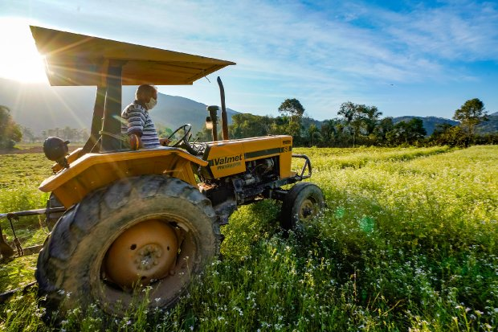
Atendimentos com bloco de notas e horas Máquina
Estamos prestando o atendimento ao agricultor, com blocos de notas.
Incentivando ao plantio no município.
Solicitados 54 atendimentos hora maquina.

Slide 9
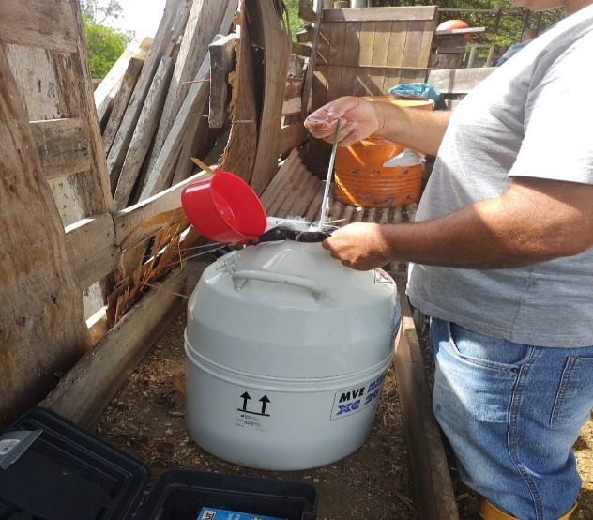
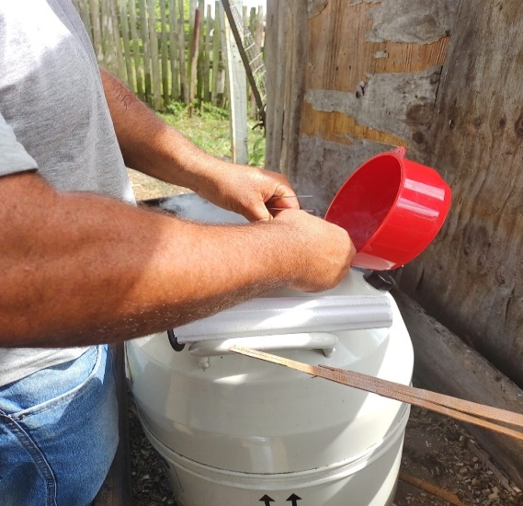
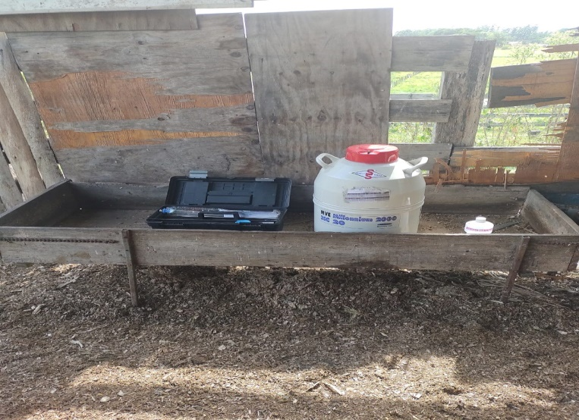
Departamento de agricultura
Programa Inseminação Artificial
o suporte técnico para os pecuaristas do munícipio foram realizadas 14.
incentivo a inseminação artificial. ( realizados 83 )

Slide 10
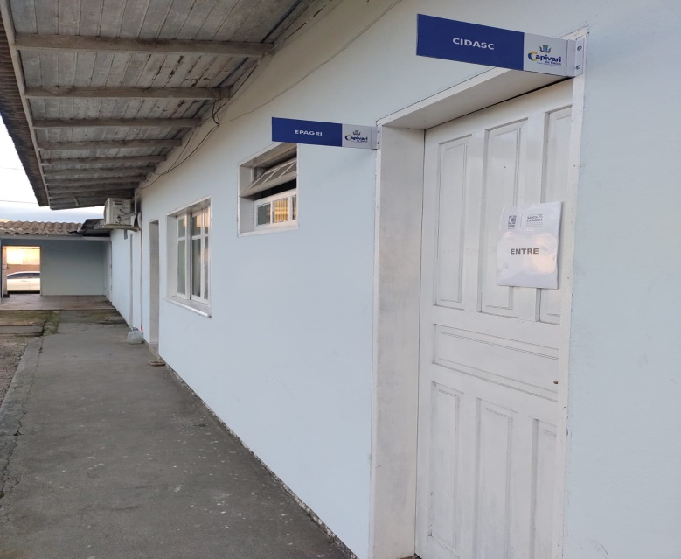
Epagri e Cidasc juntos no Departamento de Agricultura
CIDASC
Foram realizados 89 atendimentos
EPAGRI
Foram realizados 120 atendimentos

Slide 11
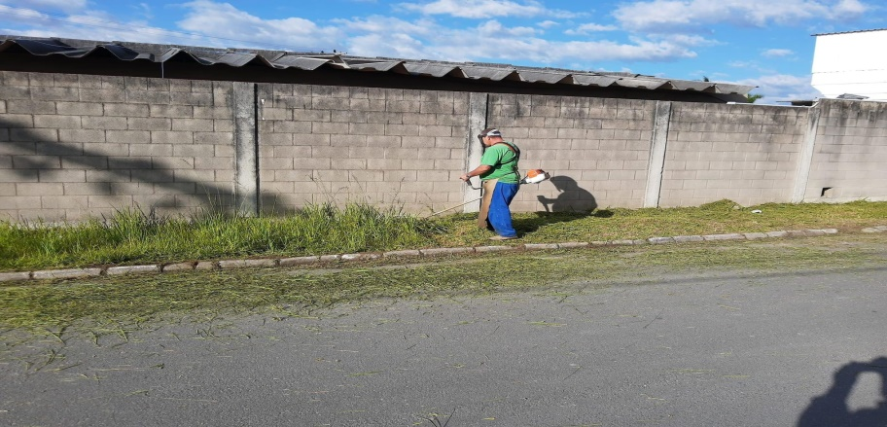
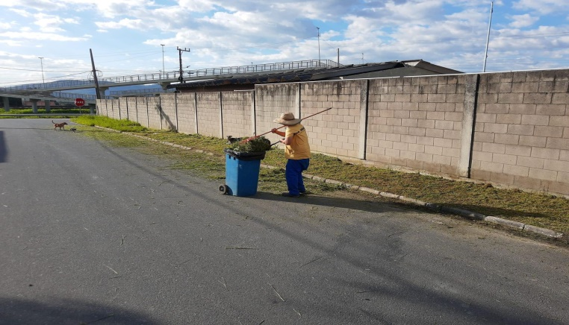
LIMPEZA E ROÇAGEM DE VIAS PÚBLICAS:
Realizado limpeza e roçagem nas vias públicas, campos de futebol ( ao todo 9 campos).

Slide 12
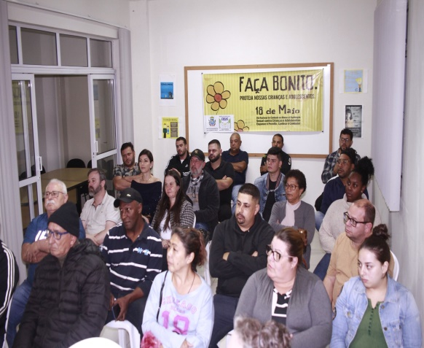
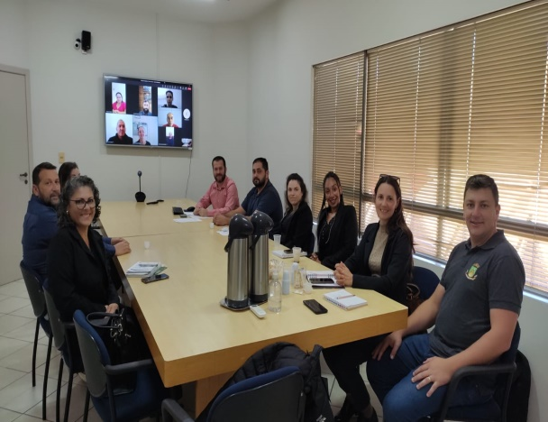
TURISMO E CULTURA
Foram realizados oitivas com músicos e agentes culturais e abordados sobre a lei Paulo Gustavo.
Diversas reuniões sobre a cultura e turismo local.

Slide 13
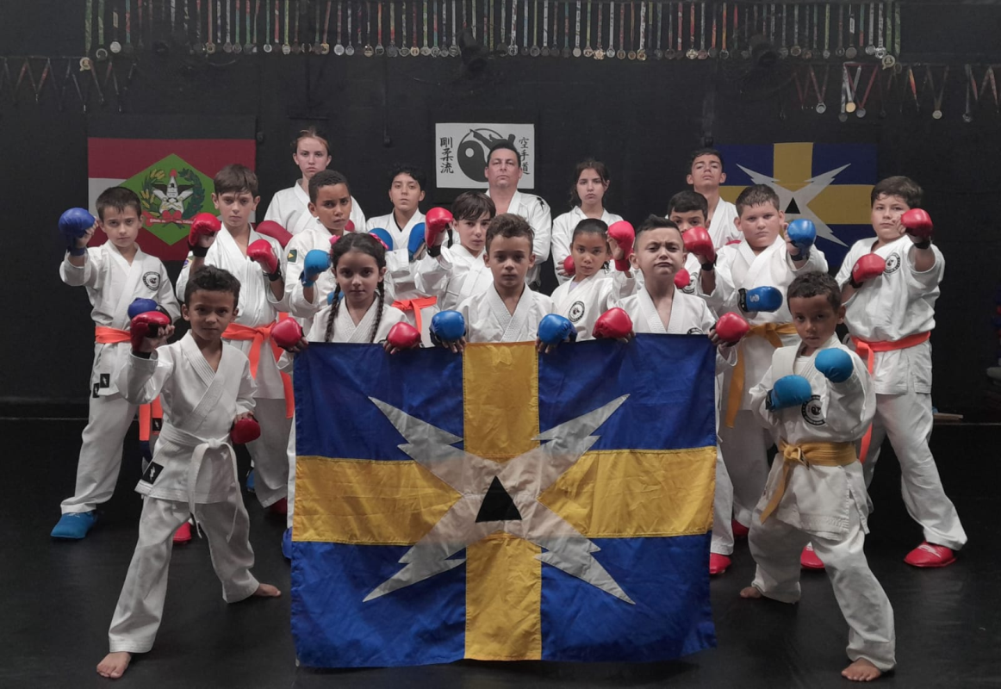
Departamento de Esporte
Em 20 de março iniciamos as escolinhas esportivas municipais, sendo elas nas modalidades
Futebol, Futsal ,Xadrez ,Jiu-jitsu ,Karatê e Voleibol.

Slide 14
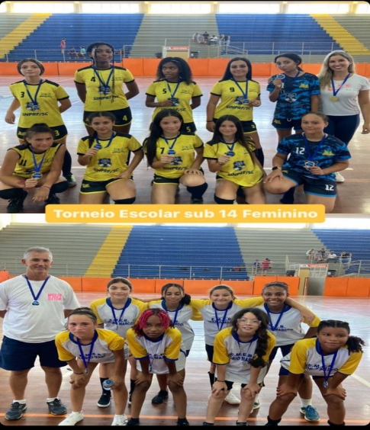
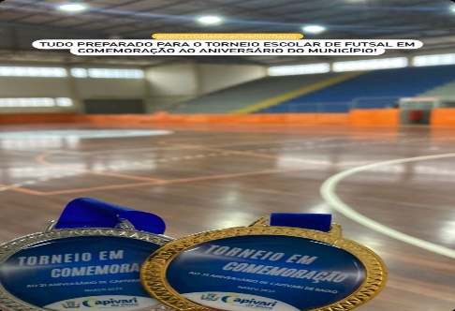
Departamento de Esporte
Realizado em 30 de março Torneio Escolar em comemoração ao 31° aniversário do Município, período da manhã jogos de futsal 13/14 anos masculino e feminino no Ginásio Municipal e no período da tarde 15/16 também masculino e feminino. Também tivemos jogos no centro de convivência da terceira idade nas modalidades de canastra e dominó.
31/03 finalização do torneio de futsal com atletas de 10 a 12 anos de idade (masculino e feminino)

Slide 15
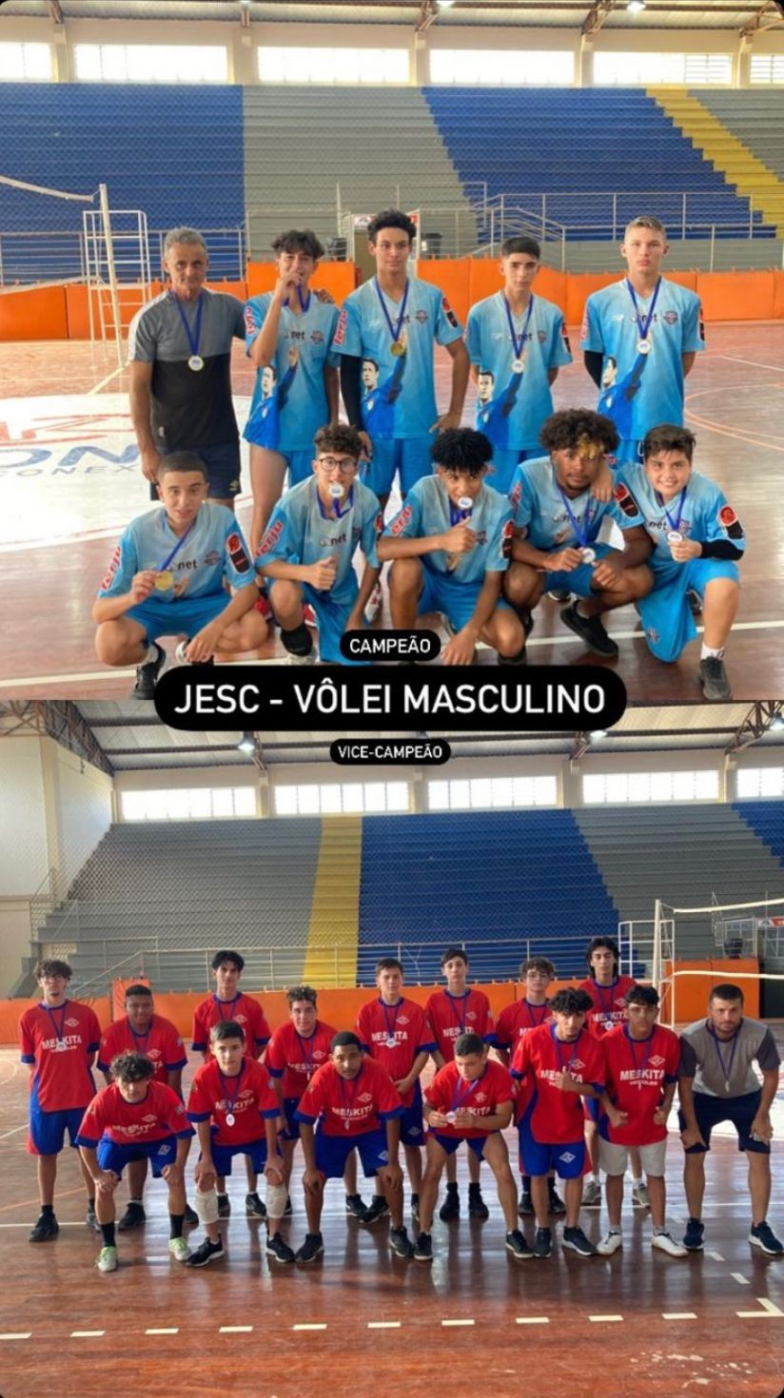
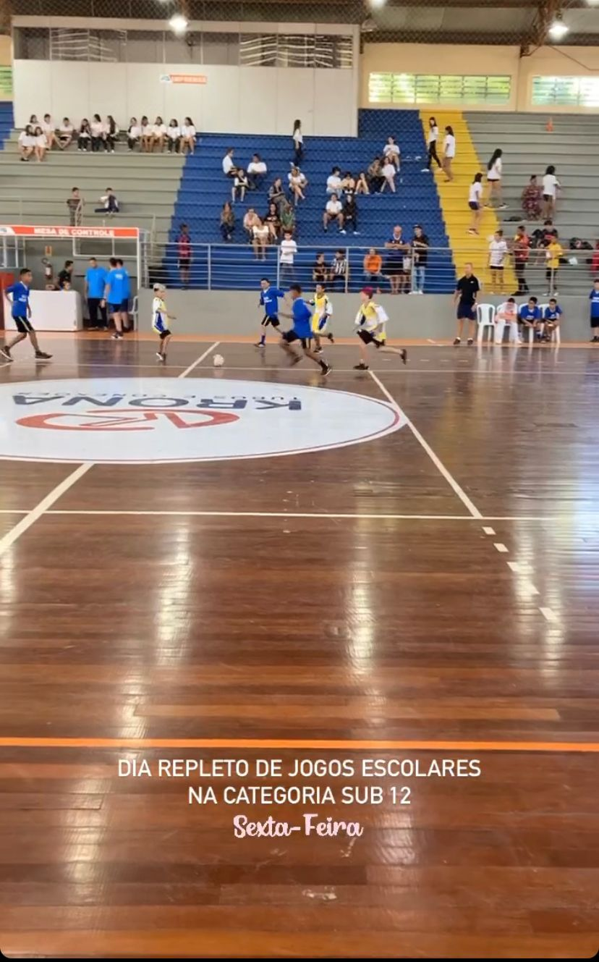
Departamento de Esporte
04 e 05 de abril tivemos etapa municipal do JESC 15-17 para conhecer nossos representantes na etapa microrregional (futsal, vôlei e xadrez)
JESC Etapa Municipal 12-14 anos de idade também

Slide 16
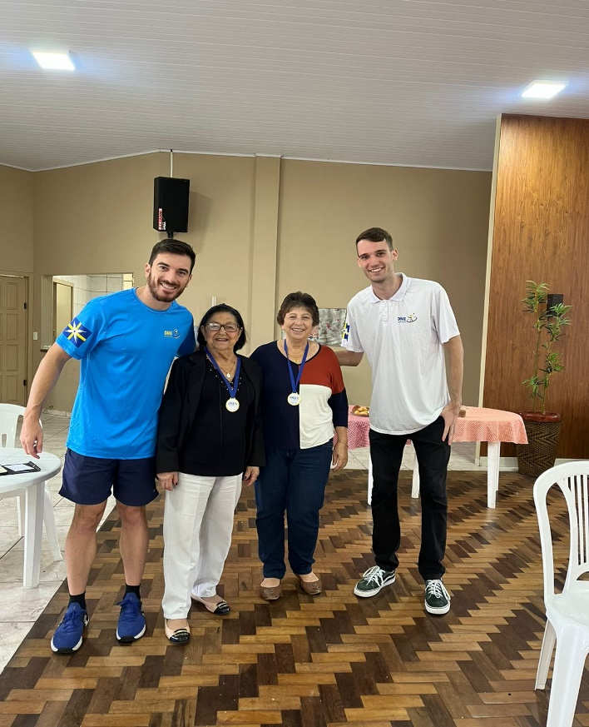
Departamento de Esporte
14/04 realização etapa Municipal do JASTI (jogos abertos da terceira idade) no centro de convivência da terceira idade para conhecer nossos representantes na próxima etapa
Dominó e Canastra ambos feminino e masculino.

Slide 17
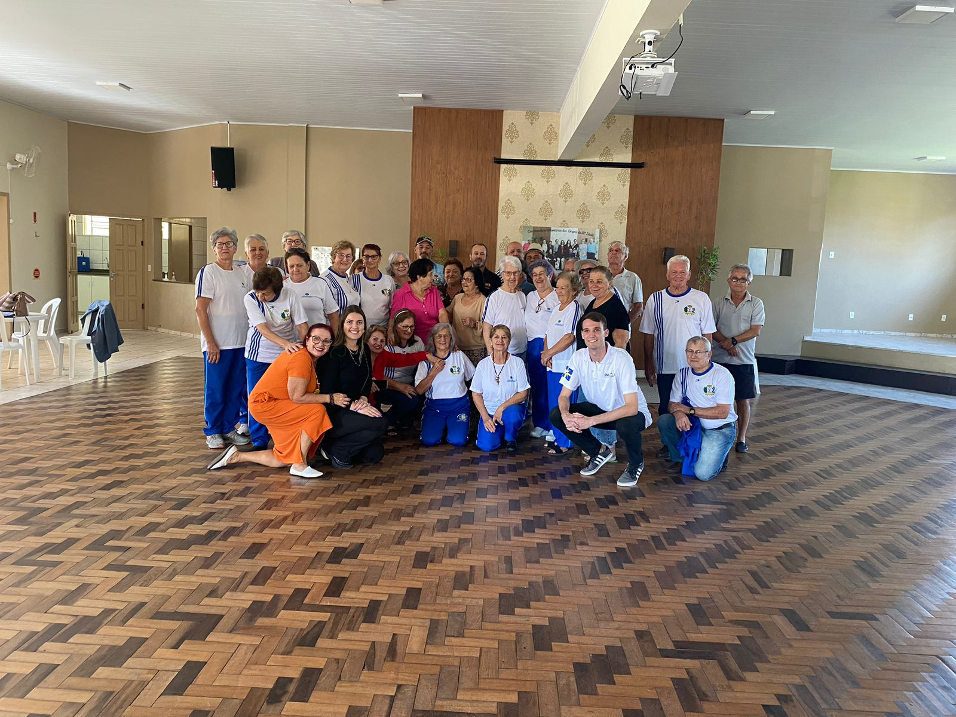
Departamento de Esporte
28/04 Capivari de Baixo foi sede do microrregional do JASTI
Recebendo a visita das cidades de Gravatal e Treze de Maio.
Com os jogos de Dominó , canastra e bocha.
Das 4 duplas participantes da nossa cidade 3 foram campeãs e a 1° vice-
Campeã.(evento realizado em parceria com a FESPORTE.)

